Slide 1
湖南民达B2B平台
“民达直采”
客户版操作手册

Slide 2
第一章 项目介绍

Slide 3
项目介绍
本项目是B2B应用的线上平台，将传统的线下业务转至线上，把原来业务员报单的模式升级为由客户自己在平台上采购报单并且支付货款。客户只需下载app，注册账号后即可在平台进行采购操作。
湖南民达App
该App供客户使用，用于查看产品信息、采购和支付货款等

Slide 4
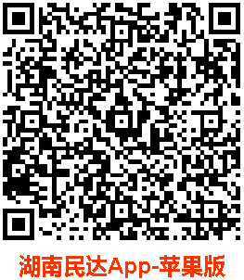
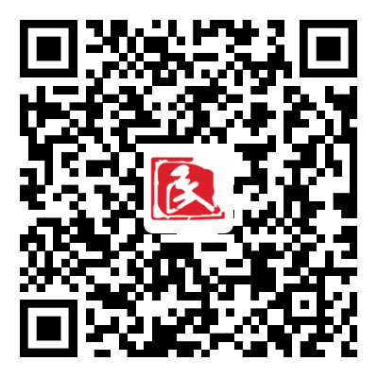
第一章 项目介绍（下载App）
苹果手机请扫这边下载
安卓手机请扫这边下载
湖南民达App-安卓版

Slide 5
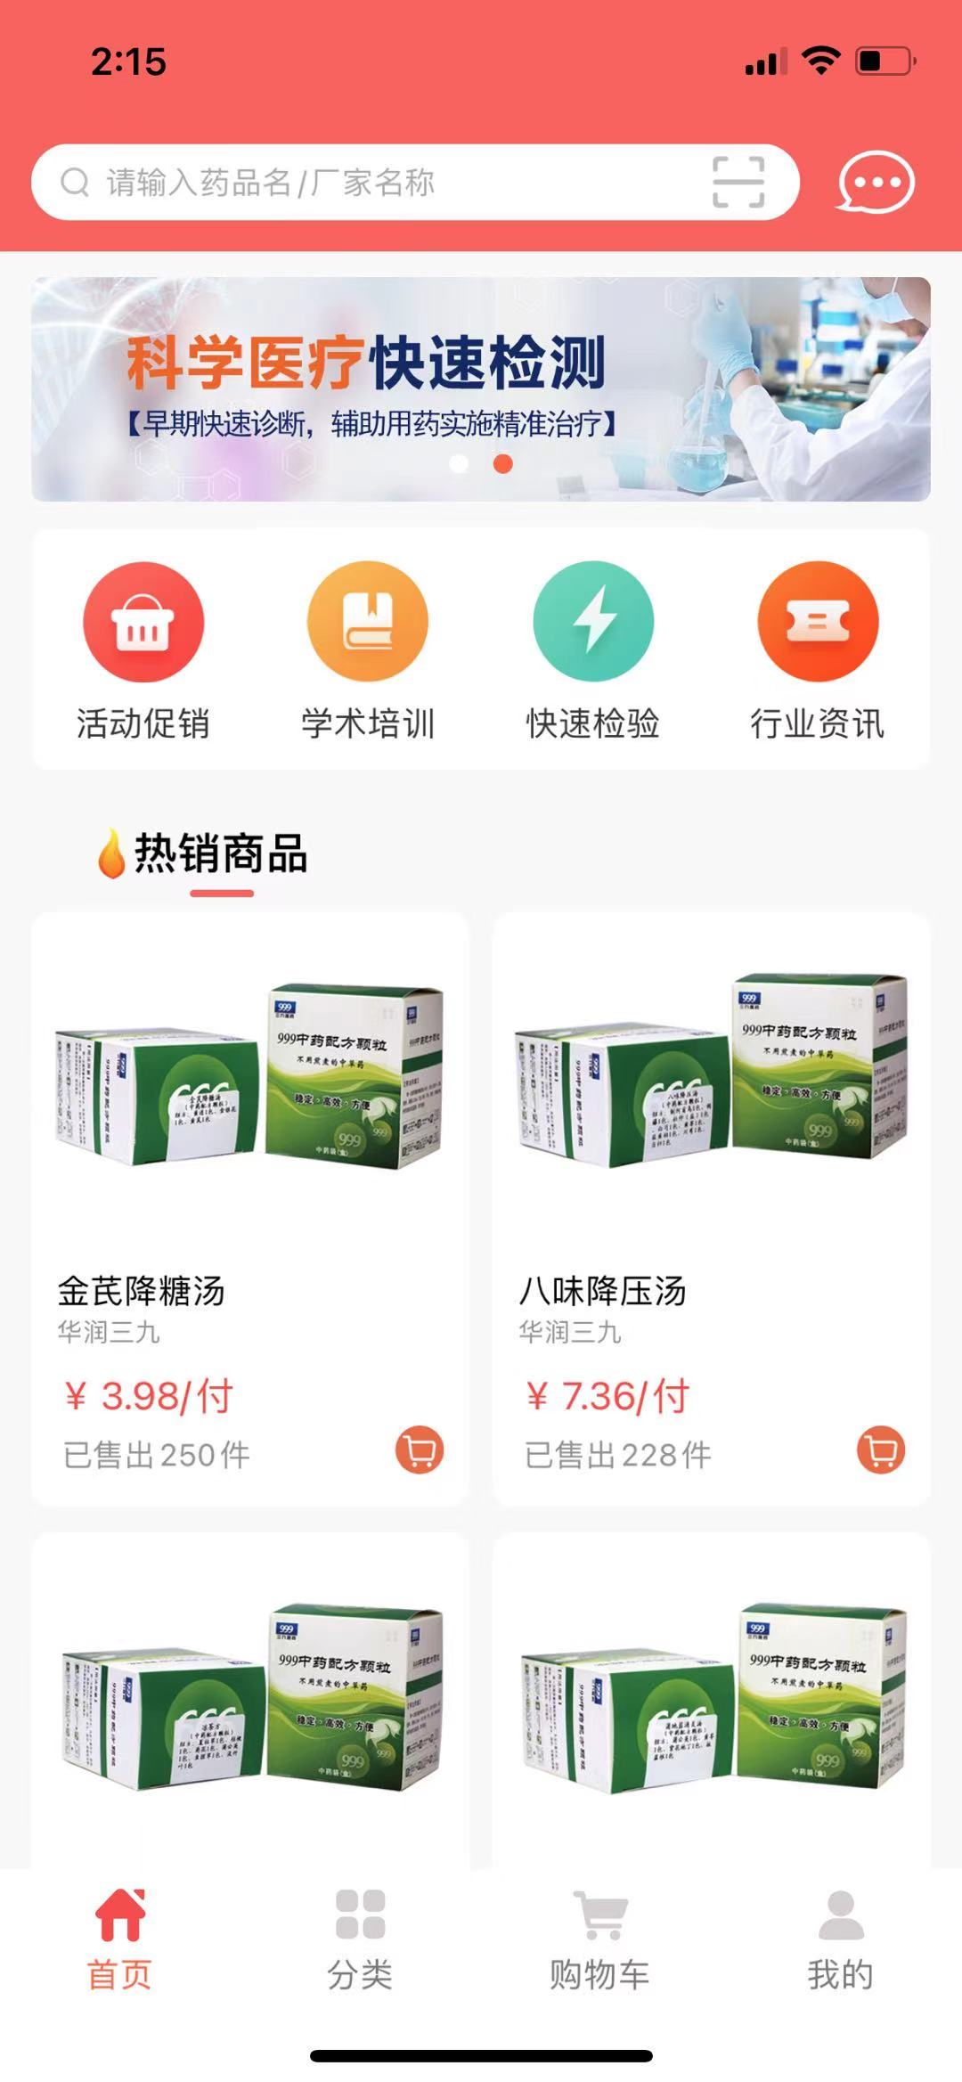
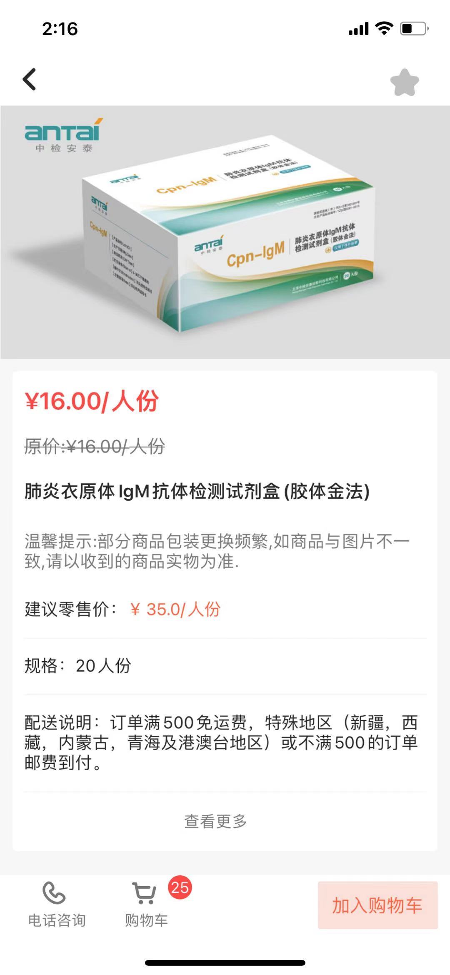
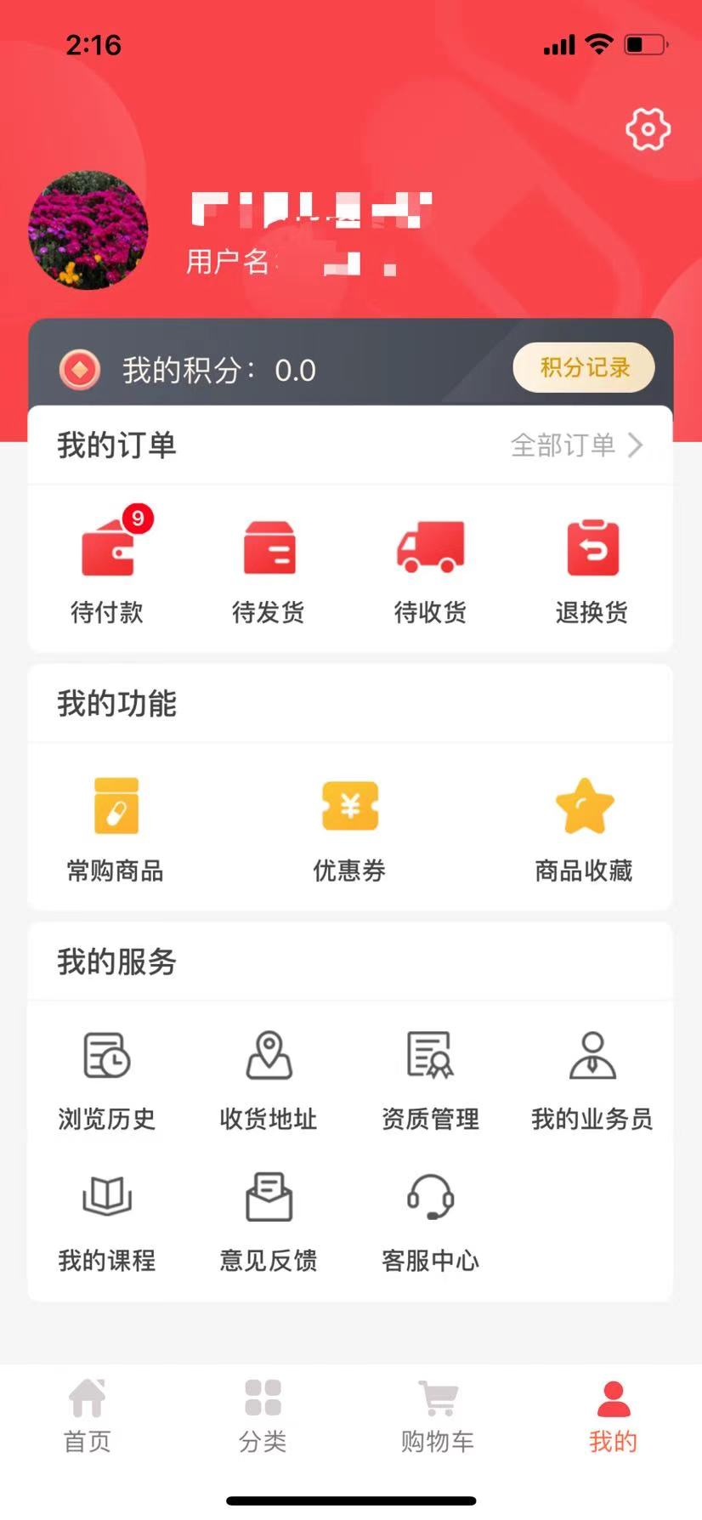
第一章 项目介绍（湖南直采App简介）
简介（湖南民达App）
“湖南民达App”是为客户提供药品采购的App商城，操作方式与淘宝、京东相同，邀请客户注册账号并提交首营资料至质管部备案后，即可在平台中采购。
选好商品加入购物车提交订单，直接在平台中支付货款，付款后开票厅即可提取该订单，待财务审核货款后进行发货操作。
客户收货后在APP中确认收货
，即完成了一笔采购。

Slide 6
第二章 操作说明

Slide 7
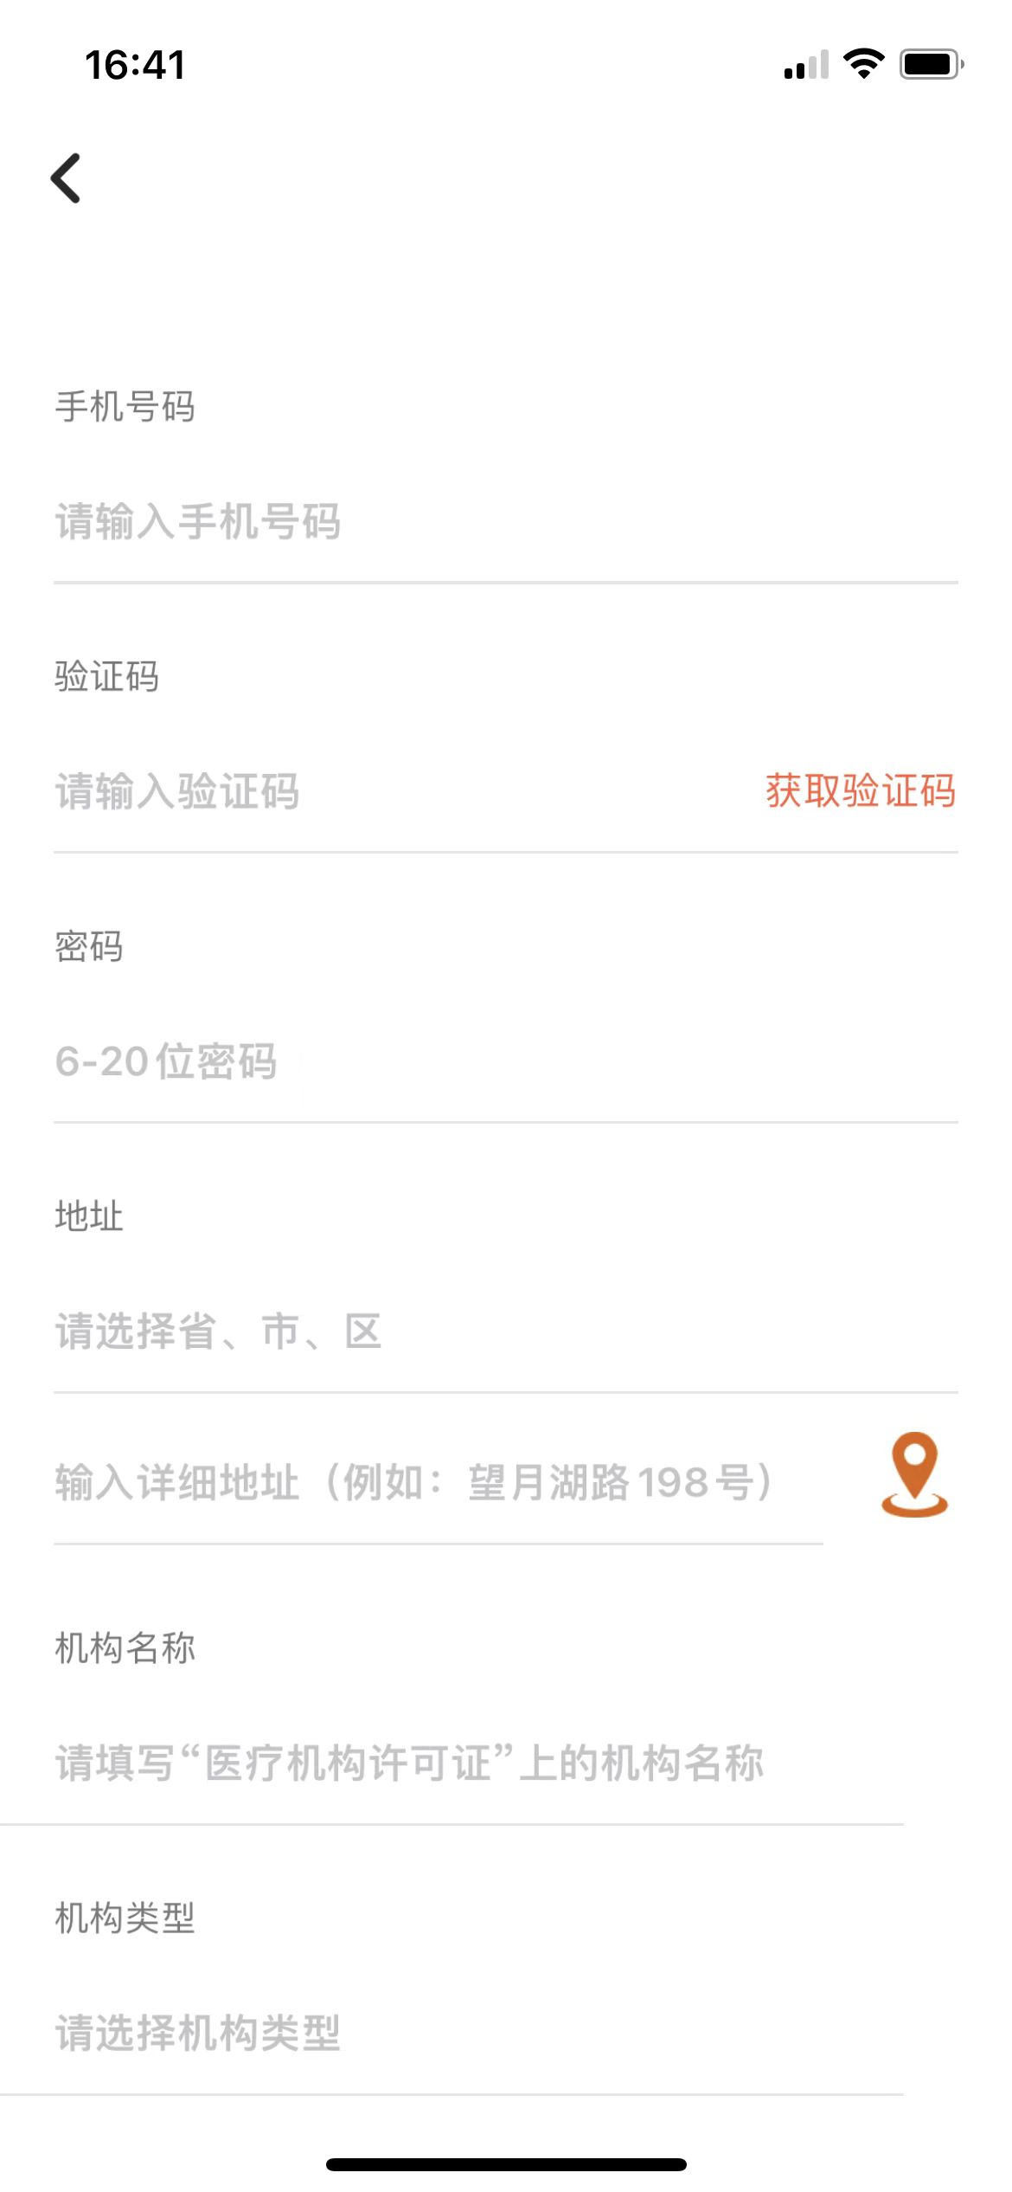
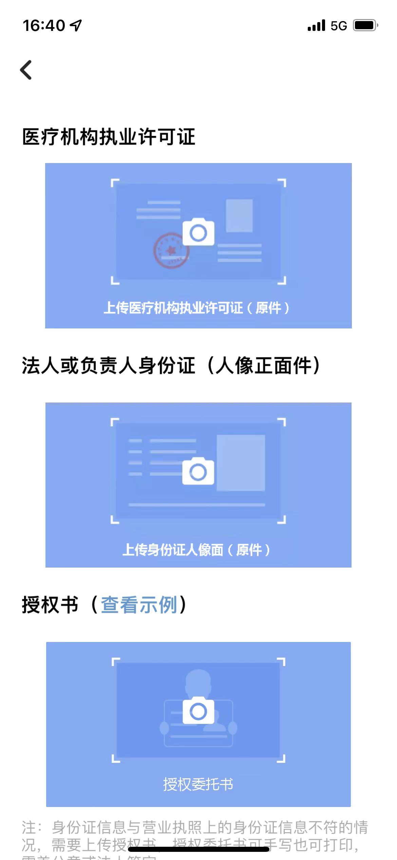
第二章 流程说明（注册）
1
客户注册
注册时为了验证注册人的的真实性，系统仅支持拍照上传“医疗机构执业许可证”以及法人或负责人的身份证照片，请上传正确的证照照片，如有误需要重新注册上传；
身份证如果是法人本人的，则不需要上传授权书，如果不是法人的，需要上传授权书。授权书模板可在注册页面中点击“查看示例”了解
企业名称需确认与“医疗机构执业许可证”中的企业名称完全一致，用于首营资料的关联，否则将无法正常下单采购。
注意：客户注册不再需要填写邀请码了，邀请码功能已经去掉；
此处上传的证件仅用于验证客户的真实性，与首营资料备案无关；
扫码下载App
湖南民达App-安卓版

Slide 8
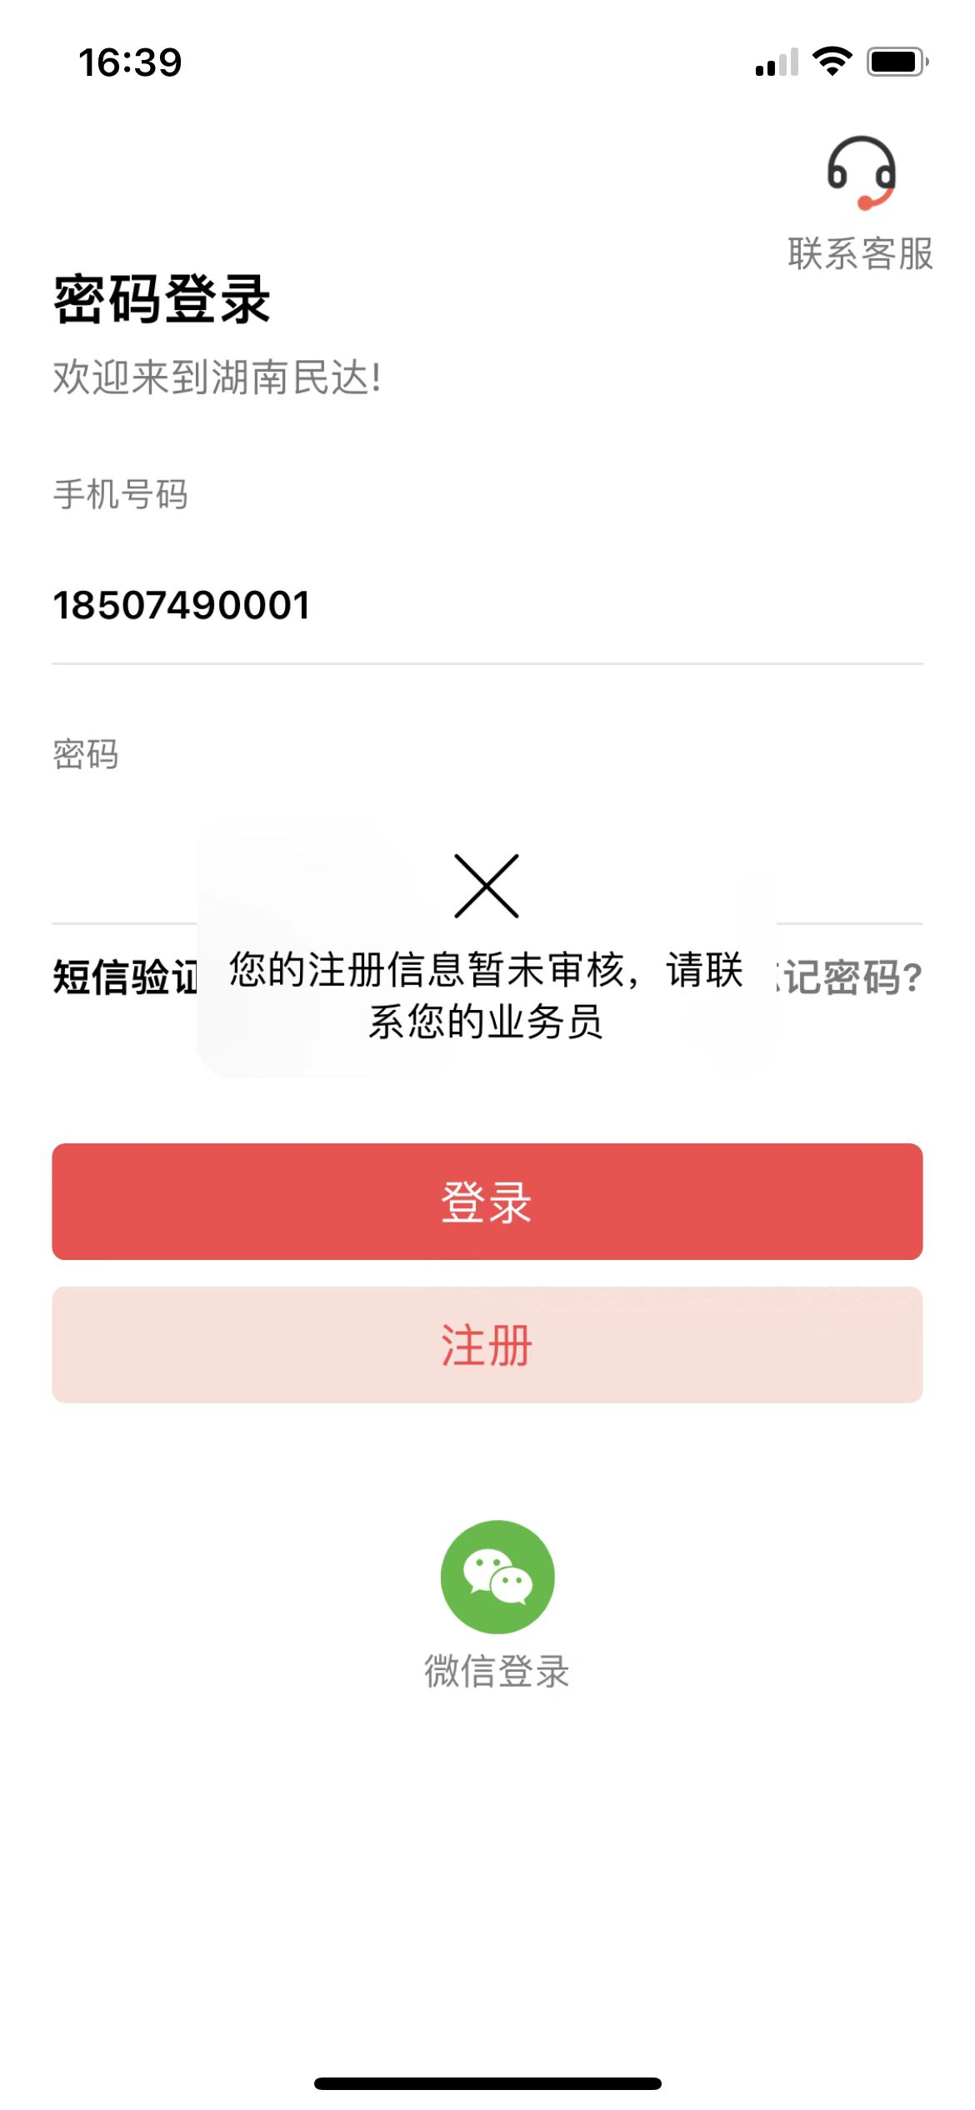
第二章 流程说明（后台审核）
2
账号审核
客户注册成功后，后台会进行资质审核，
审核通过后，可使用注册的手机号码进行登录；
如还未审核，登录时会提示“您的注册信息暂未审核，请联系您的业务员”；
如审核未通过，客户会收到短信提示，可根据提示内容，调整上传资料后重新注册；
也可联系业务员或客服进行处理；
审核主要是审核该客户所填机构名称与执业许可证上是否相同，以及证照是否有误

Slide 9
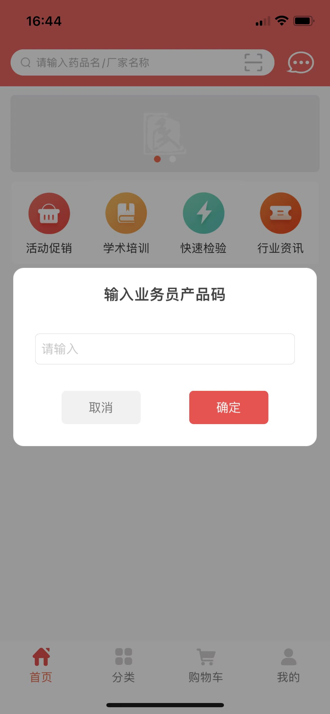
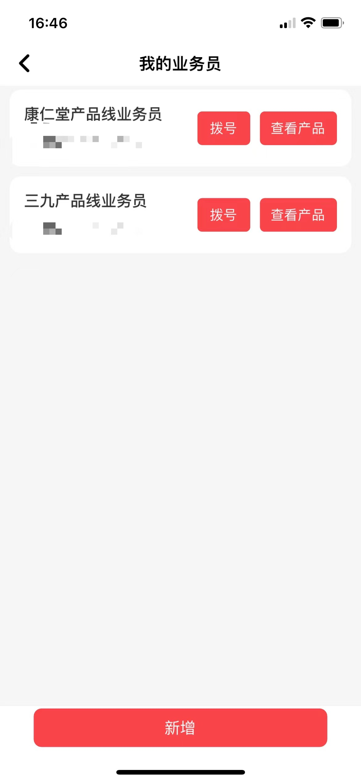
第二章 流程说明（输入产品码）
3
输入产品码
审核通过后，客户可进行登陆，首次注册登录需填写业务员的产品码，如没有产品码，则无法看到产品；
如果客户已填写了产品码，需要增加新的产品码，在“个人中心-我的业务员”中添加即可；
客户填写产品码时，系统会检测产品码的归属业务员是否具备该客户的归属地的销售权限，如不具备，则无法绑定；

Slide 10
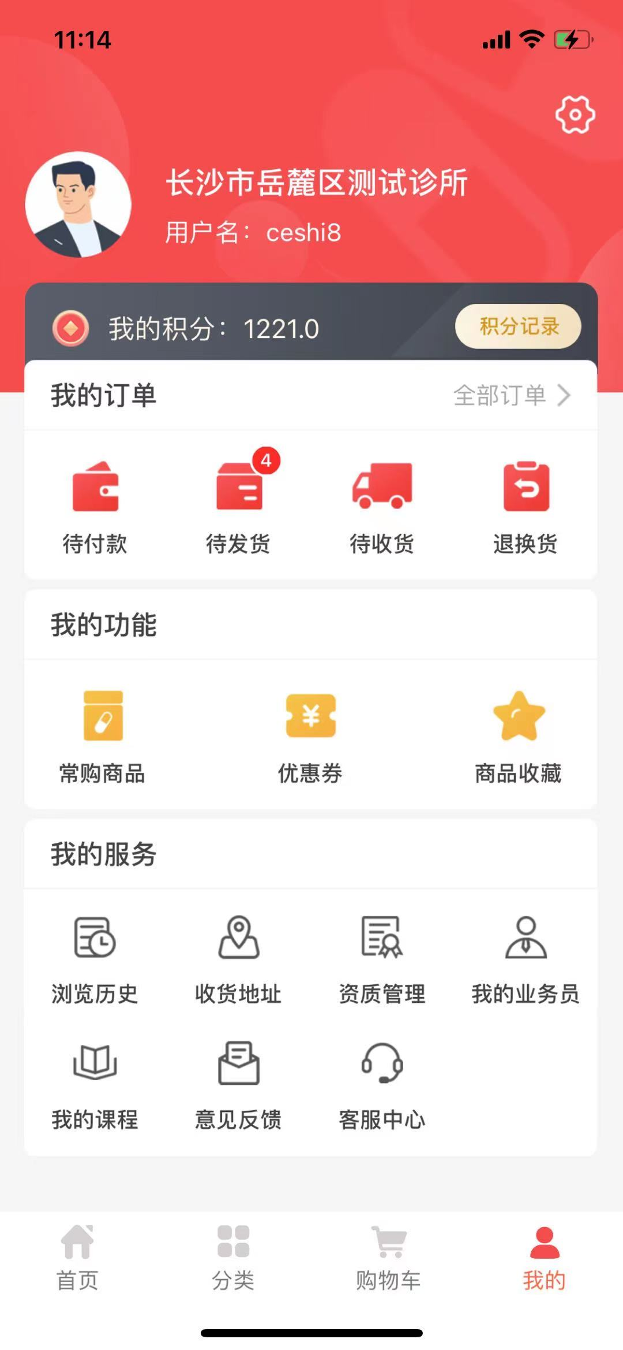
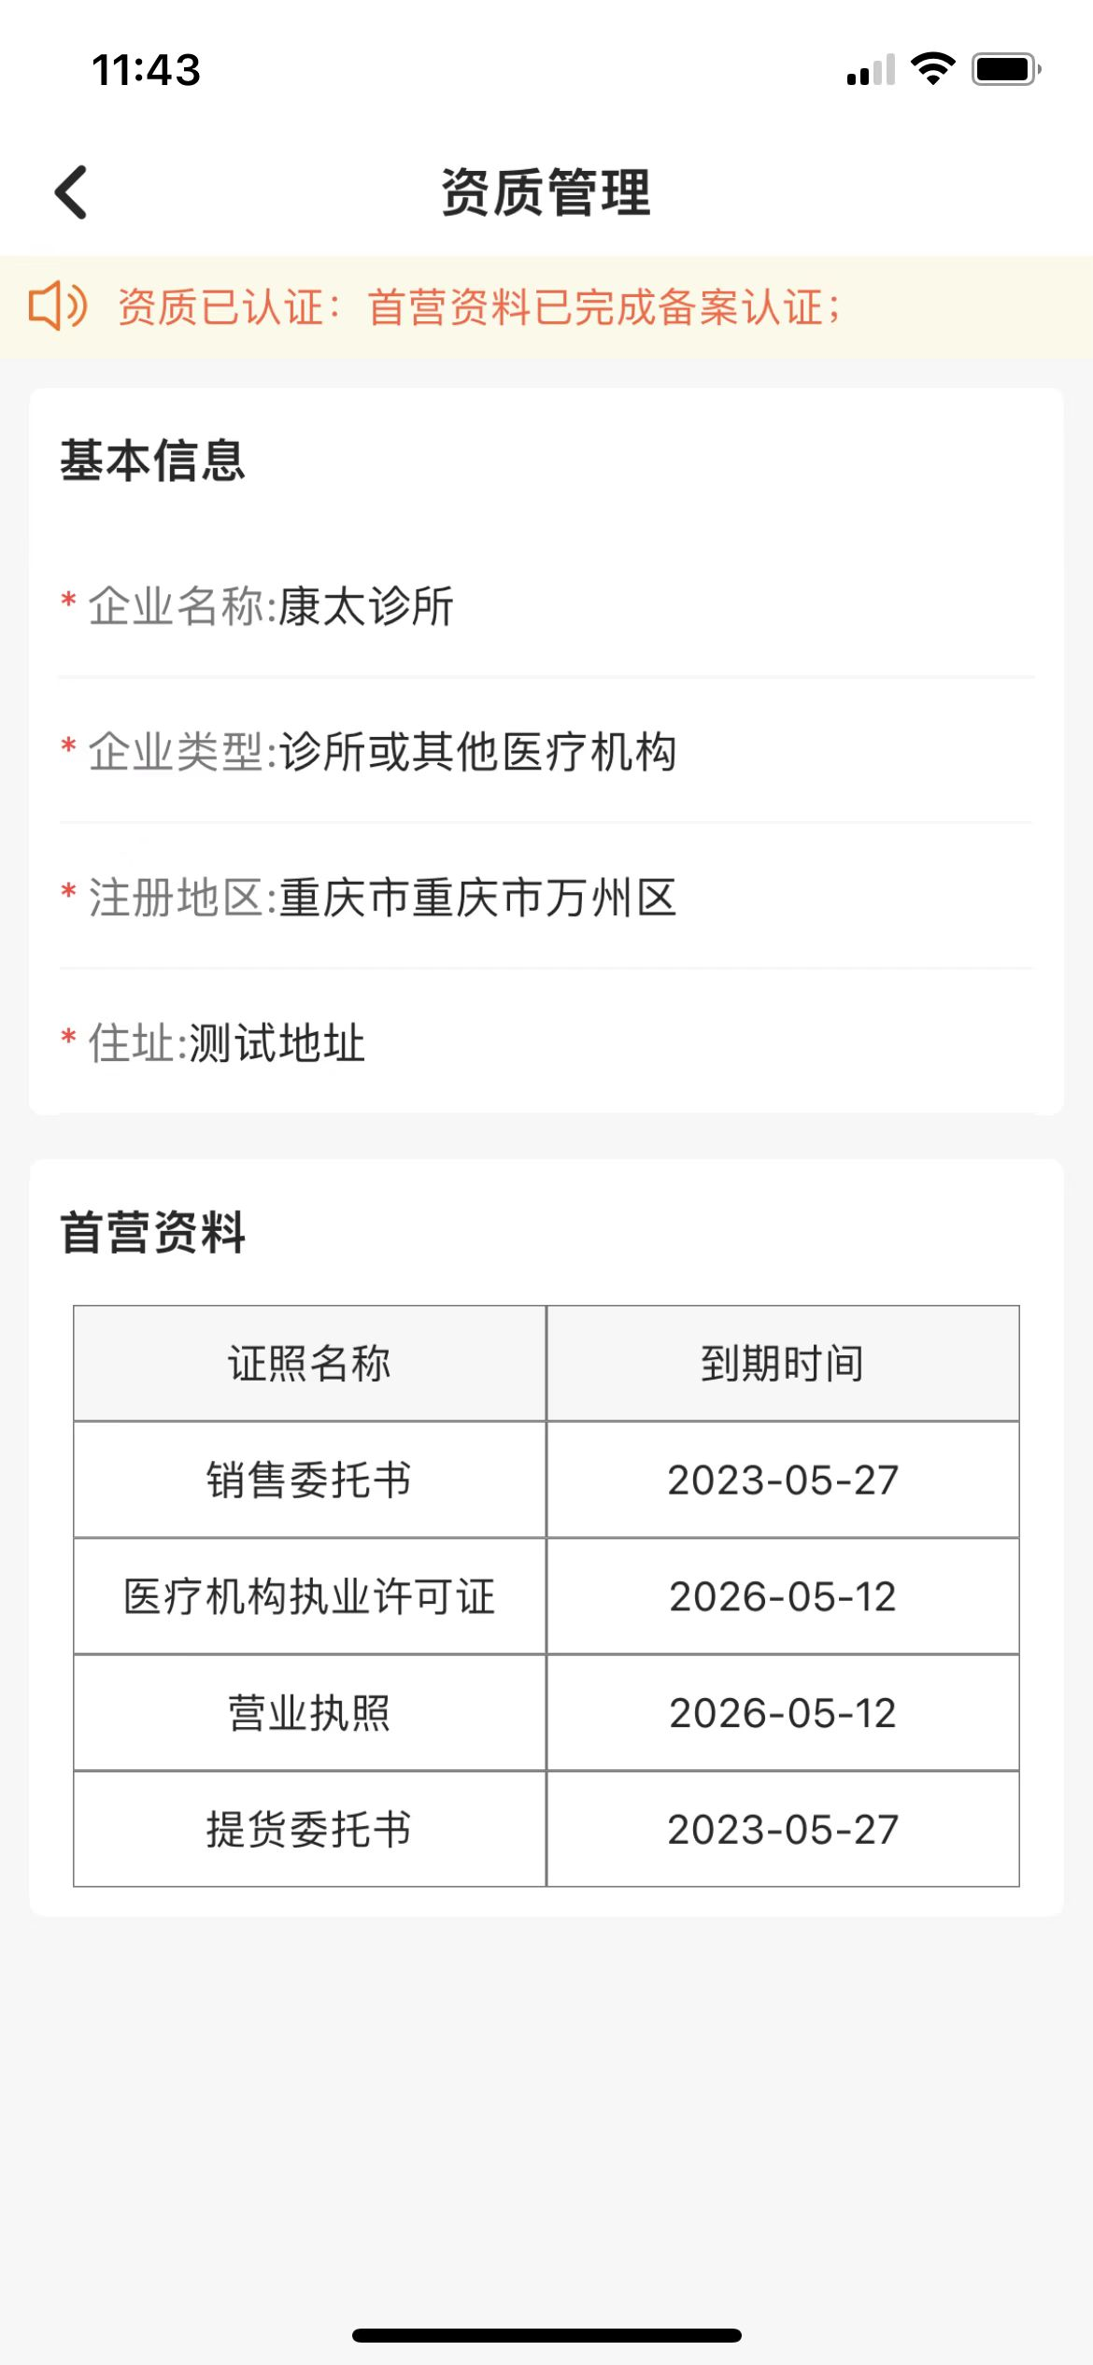
第二章 流程说明（首营资料）
4
首营资料备案
首营资料搜集
注册成功的客户如果未曾在民达备案过首营资料，则需要提交首营资料给业务员至民达质管部进行备案后才能在App中下单。
如果已经在民达质管部进行过首营资料备案，则系统会自动将首营资料与客户所注册的账号进行匹配，无须备案即可在平台中采购。
客户可在“我的”模块下的“资质管理”功能中查看首营资料是否已备案。

Slide 11
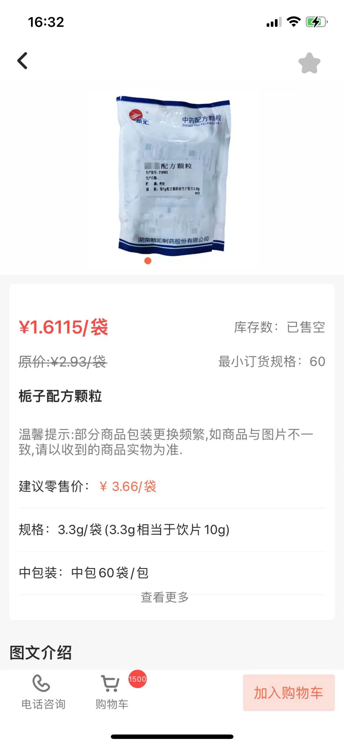
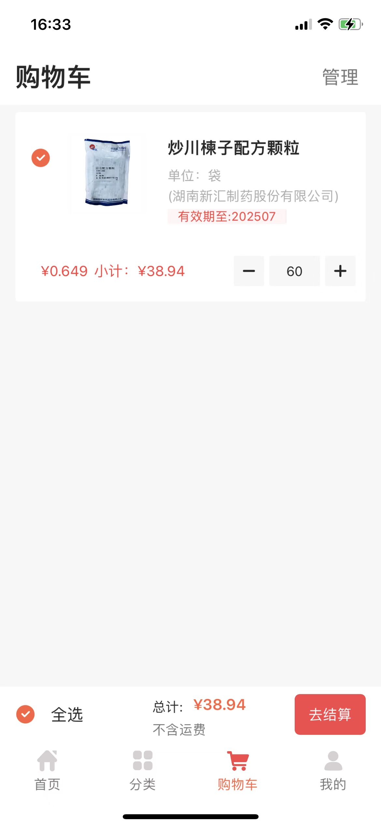
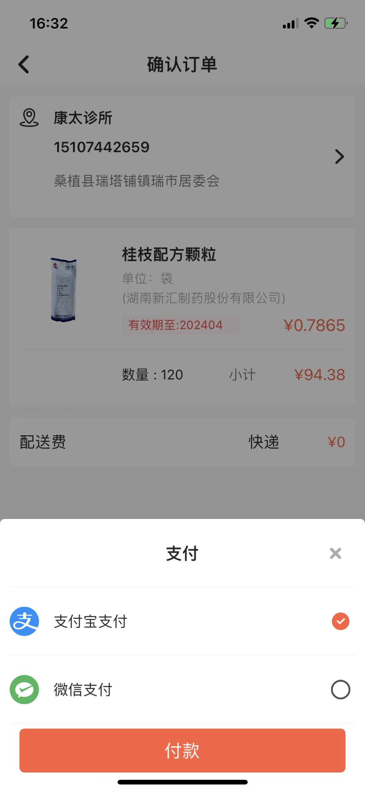
第二章 流程说明（客户采购）
6
采购下单
采购下单的方式与淘宝、京东类似，将商品加入购物车后点击“去结算”即可进入确认订单界面，线上支付完成后订单会自动流转至开票厅开票。
订单发货后，客户可在app中查询物流信息；
收到货物在app中确认收货后该笔采购订单完结。

Slide 12
谢谢观看

